Slide 1
Федеральное государственное бюджетное образовательное учреждение высшего образования «САНКТ-ПЕТЕРБУРГСКИЙ ГОРНЫЙ УНИВЕРСИТЕТ» Выпускная квалификационная работа на тему: «Разработка web-приложения для обслуживания клиентов в сети ресторанов быстрого питания»
Выполнил студент гр. ИАС-15 Ефимов Г.Л.
Научный руководитель, доцент Мазаков Е.Б.

Slide 2
Введение
Данная выпускная квалификационная работа посвящена разработке приложения для обслуживания клиентов сети ресторанов быстрого питания.
В роли компании, для которой будет разрабатываться данное предложение, была выбрана существующая сеть ресторанов «Теремок».

Slide 3
Цель работы
автоматизация процесса принятия заявки от клиента
модернизация процесса обработки информации
сокращение затрат фирмы на обслуживание клиентов за счет экономии на содержании обслуживающего персонала

Slide 4
Задачи работы
изучить объект автоматизации и его бизнес-процессы;
произвести выбор проектных решений;
разработать инфологическую и концептуальную модели базы данных;
разработать внешний интерфейс;
проанализировать экономический эффект и сделать вывод выполненной работы.

Slide 5
Анализ предметной области
Касса
Кухня
Выдача
Принятие заказа
Выдача чека
Сборка и готовка заказа
Выдача заказа клиенту
Ресторан
Реализация
продукции
Поток клиентов
Ассортимент
Адреса
заведений
Web-сайт
Notes:
Примерное описание бизнес процесса. Указание сайта

Slide 6
Анализ предметной области
Основные бизнес-процессы:
Принятие заказа от клиента на кассе
Выдача чека с номером клиенту
Передача заявки на кухню
Готовка и сборка заказа
Выдача готового заказа клиенту
Заявка и оплата
Номер заказа и его выдача

Slide 7
Требования к будущему приложению
Предоставление информации, необходимой клиенту для осуществления заказа (ассортимент компании, информация по расположению ресторанов)
Создание своей корзины покупок и удаленная оплата
Максимальный охват пользователей. Независимость от платформы устройства конечного пользователя.
Простота реализации, редактирования контента и добавление новых модулей
Минимизация затрат на разработку

Slide 8
Схема реализации проекта
Выбор платформы проекта
WEB-приложение
Выбор программных средств и языка программирования
Visual Studio 2015 Enterprise;
Bootstrap v4.3.1
Разработка модели будущего проекта
Реализация решения
Тестирование

Slide 9
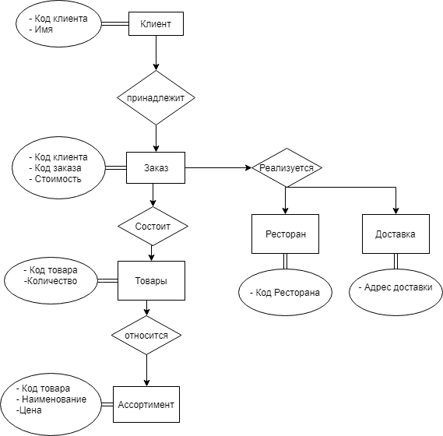
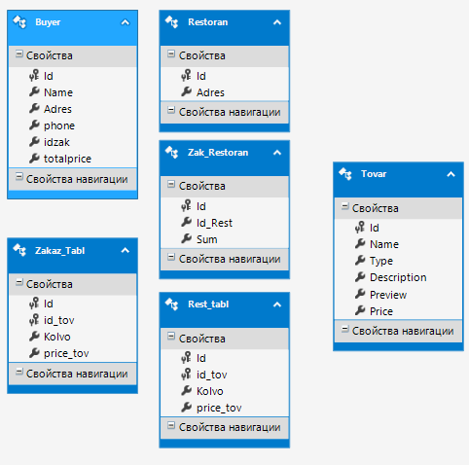
База данных проекта
ИНФОЛОГИЧЕСКАЯ МОДЕЛЬ
КОНЦЕПТУАЛЬНАЯ МОДЕЛЬ

Slide 10
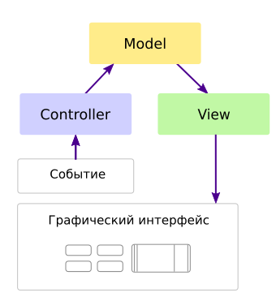
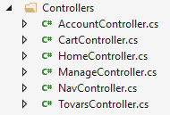
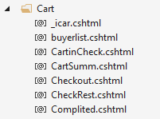
Архитектура MVC
Модель содержит в себе всю логику приложения, она хранит и обрабатывает данные.
Контроллер отвечает за выполнение запросов, пришедших от пользователя.
Представление отображает данные, которые ему передали.

Slide 11
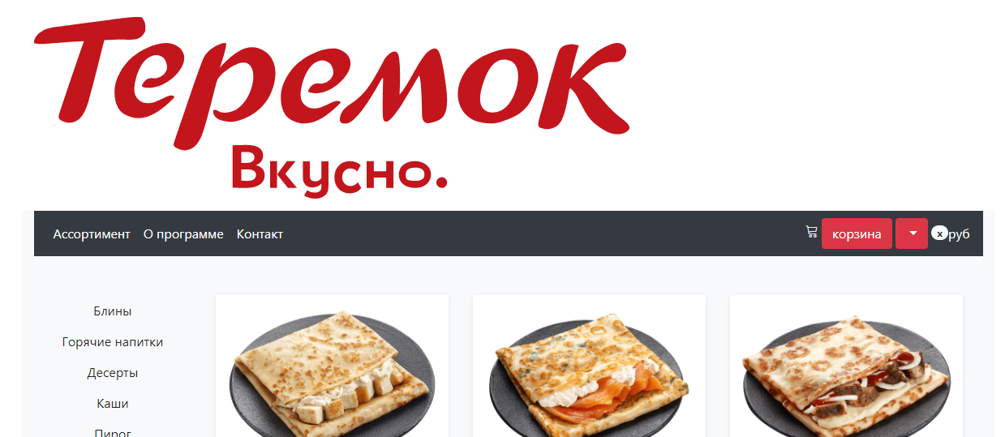
Структура приложения
Элементы навигации
@RenderBody()
Представления контроллеров
и частичные представления
Категории
Конечное приложение будет иметь вид динамически-изменяющегося сайта.
Элементы навигаций будут размещены на мастер странице и будут статичными
Заполнение тела web-приложения будет происходить в зависимости от запроса клиента

Slide 12
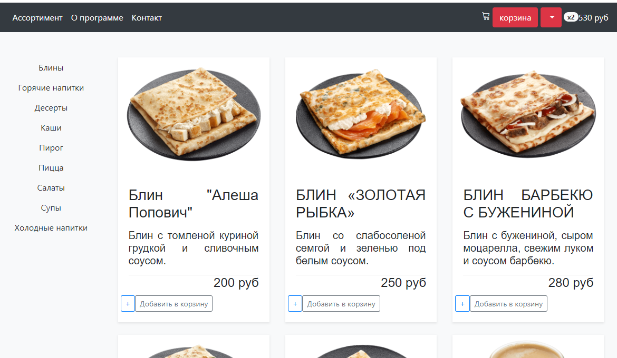
Клиентское представление

Slide 13
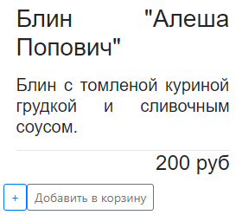
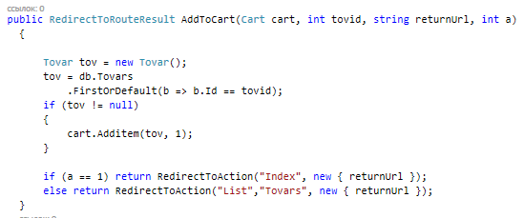
Обработка событий
Нажимая на кнопку «Добавить в корзину» происходить вызов метода из контроллера, который оперируя данными из модели составляет новое представление

Slide 14
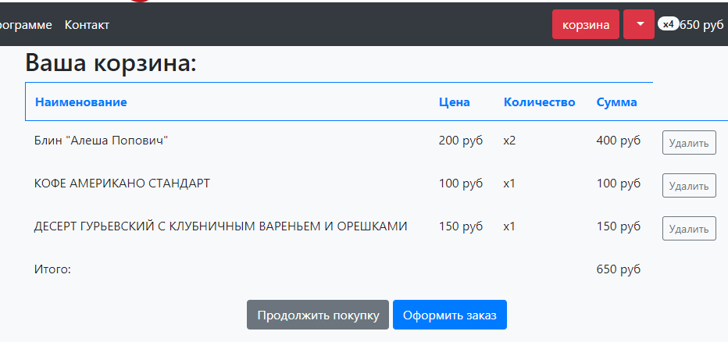

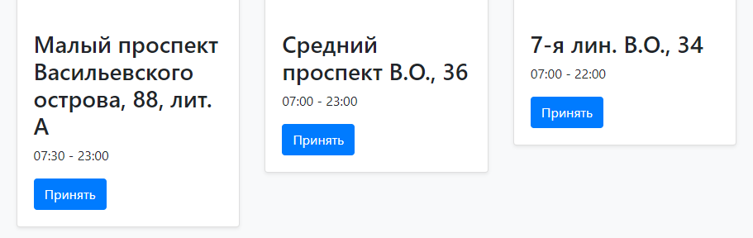

Slide 15
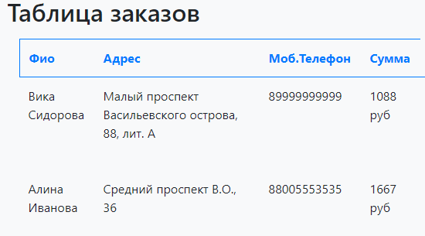
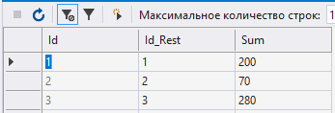
В дальнейшем готовые заказы заносятся в соответствующие таблицы базы данных.
Их можно просматривать как с web-приложения, так и использовать для дальнейшей работы в средах управления производством.
Таким образом в дальнейшем такое приложение можно почти полностью интегрировать во внутренние службы компании.

Slide 16
Экономический эффект
Так как предполагается, что проектирование проекта происходит на имеющемся оборудовании, не производится подсчет капитальных вложений. Кроме того, не требуется переподготовка кадрового состава предприятия, отсутствует необходимость типовых разработок.
 | До внедрения | После внедрения
Количество персонала на кассах | 40 | 30
Траты на ЗП (руб./год) | 26 280 000 | 19 710 000
Страховые отчисления | 7 884 000 | 5 913 000
Э = З_{общ1} – З_{общ2} = 34 164 000 - 25 623 000 =
8 541 000 руб./год.

Slide 17
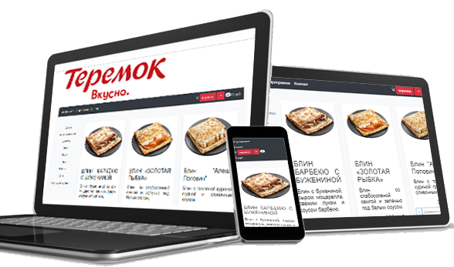
Заключение
В ходе работы была произведена работа по изучению основных бизнес процессов производства, в ходе которой был выявлен недостаток и предложен путь его возможного решения.
Задачи, поставленные вначале данной работы выполнены, и в итоге мы имеем готовый продукт самообслуживания, который доступен любым устройствам с доступом к сети Интернет.
Приложение позволяет оптимизировать количество обслуживающего персонала, а так же имеет положительный экономический эффект за счет экономии лишних трат.
Notes:
изучить объект автоматизации и его бизнес-процессы;
произвести выбор проектных решений;
разработать инфологическую и концептуальную модели базы данных;
разработать внешний интерфейс;
проанализировать экономический эффект и сделать вывод выполненной работы.

